Slide 1
Interação humano computador IHC
Formulários
Prof. Me. Fábio Pessôa de Sá
FATEC de Praia Grande
Análise e Desenvolvimento de Sistemas - ADS

Slide 2
Formulários
Formulário é uma interface de interação com os usuários, seja nos sites ou nos aplicativos;
Eles são usados para cadastro, feedback de clientes,
e-commerce, upload de arquivos entre outras aplicações;
Se desenvolvidos com devida atenção à usabilidade, os formulários são mais rapidamente preenchidos e têm mais taxas de conclusão;
A seguir algumas regras voltadas para UX no design de formulários:

Slide 3
Formulários
1. Sempre pergunte o menos possível
Pergunte as informações mais relevantes apenas em uma etapa específica. Por exemplo, se você é um prestador de serviços e o número de telefone de um usuário não são muito necessários na etapa atual, não peça isso! "Menos é mais";
Dessa forma, você pode diminuir o número de perguntas e como resultado:
Aumentar o tempo de conclusão;
Diminuir drasticamente a carga cognitiva no usuário, diminuindo a quantidade de objetos na tela.

Slide 4
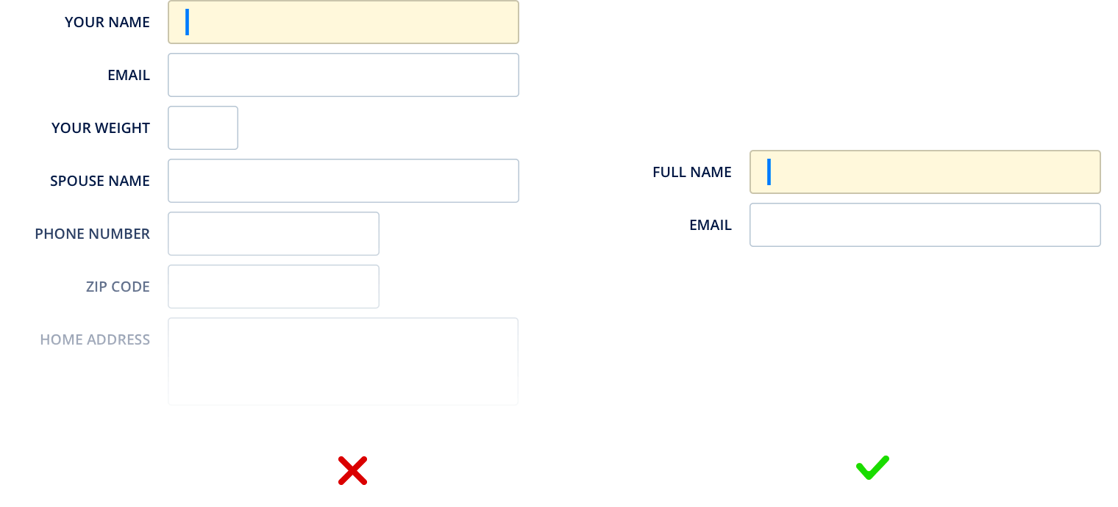
Formulários
1. Sempre pergunte o menos possível

Slide 5
Formulários
2. Utilize Pre-fill / auto-detect o máximo que puder
Na maioria das vezes, você pode detectar o país de um usuário e a cidade por IP ou por geolocalização;
Se um usuário chegou ao processo de venda você definitivamente conhece o e-mail dele. Portanto, preencha o campo Email automaticamente;
Muitos campos pré-preenchidos podem parecer assustadores e criar uma impressão de espionagem.

Slide 6
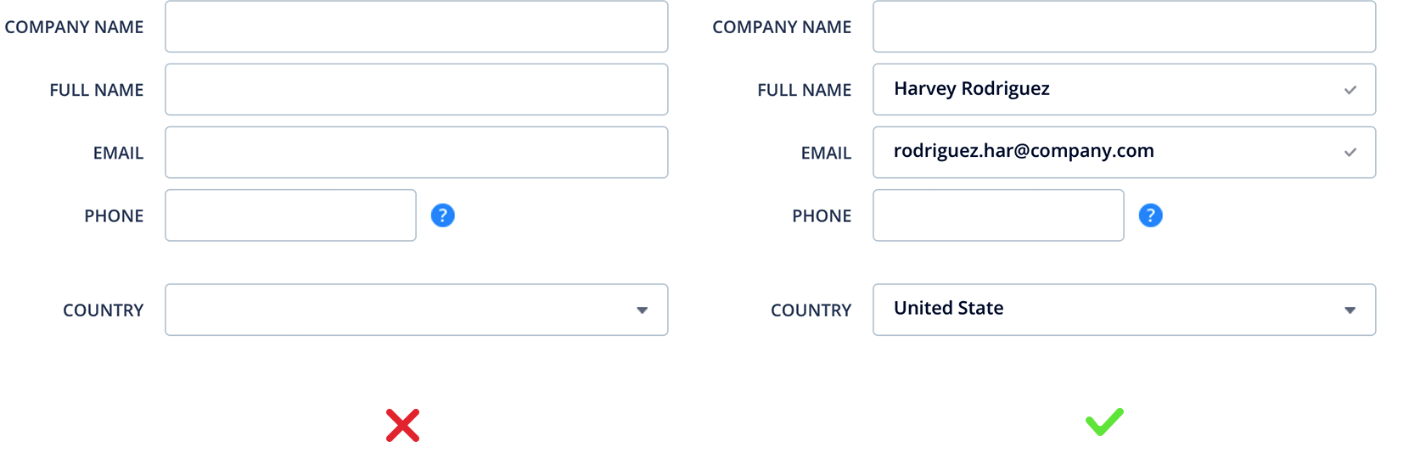
Formulários
2. Pre-fill / auto-detect o máximo que puder.

Slide 7
Formulários
3. Use o foco automático
Ativar automaticamente o primeiro campo (ou o necessário) no formulário;
Dessa forma, você dá uma dica para o entrevistado de onde ele deve começar e, como resultado, impulsiona significativamente todo o processo;
Além disso, você poupa o usuário de um clique ou toque adicional e um monte de especulações indesejadas.

Slide 8
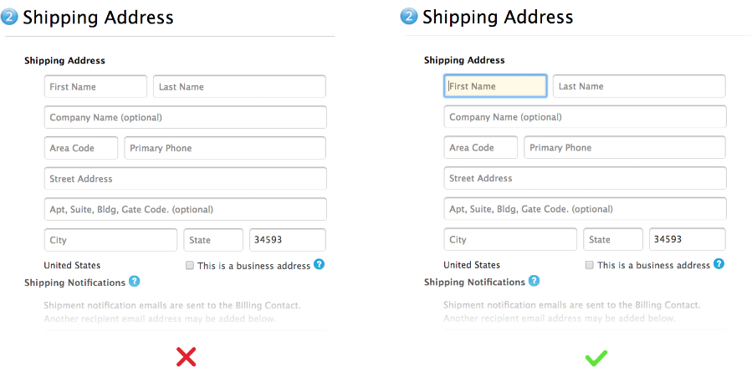
Formulários
3. Use o foco automático

Slide 9
Formulários
4. Use um design de coluna única
Usando um design de uma coluna, os olhos se movem pela direção natural - de cima para baixo por uma única linha;
No design de múltiplas colunas, os olhos começam a ziguezaguear. Isso aumenta drasticamente o tempo de conclusão e o número de fixações oculares;
Essa abordagem não causa perguntas desnecessárias como "Onde devo começar? Qual campo é o primeiro: na parte inferior ou no lado direito?

Slide 10
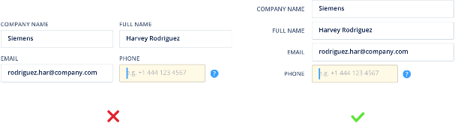
Formulários
4. Use um design de coluna única

Slide 11
Formulários
5. Divida os campos em grupos semânticos
Se houver muitos campos em seu formulário, tente dividi-los em grupos semânticos adicionando alguns espaços adicionais ou títulos de seção entre eles;
Esta abordagem dá ao entrevistado a sensação de responder de forma gradual e exclui tais pensamentos como “Muitas perguntas! Vou deixar isso para amanhã ... ”;
A divisão em parágrafos funciona da mesma maneira. Em vez da parte sólida do texto, você a lê por partes. A mesma abordagem é usada para um número de conta bancária.

Slide 12
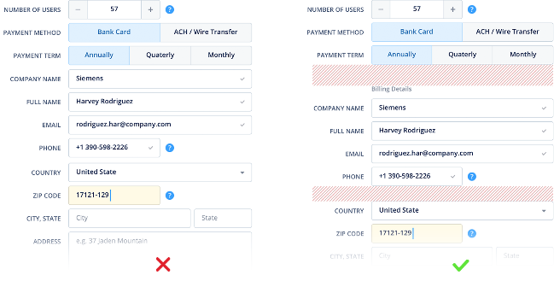
Formulários
5. Divida os campos em grupos semânticos

Slide 13
Formulários
6. Use restrições de entrada para cada campo
Para diminuir significativamente a quantidade de rejeições, erros, dados errados, etc. você deve sempre usar as restrições sobre o que pode ser inserido no campo:
• comprimento mínimo e máximo (número de caracteres)
Formato;
• numérico, alfabético, alfanumérico, todos os símbolos;
• dependências, etc.

Slide 14
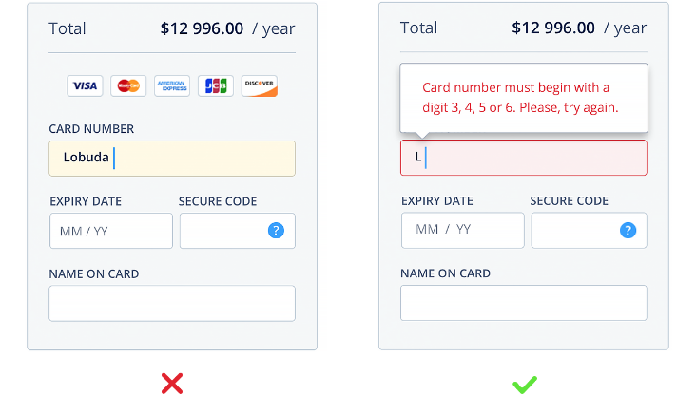
Formulários
6. Use restrições de entrada para cada campo

Slide 15
Formulários
7. Use restrições visuais
Use restrições visuais para não causar um desejo subliminar de digitar mais do que você precisa;
Por exemplo, se houver apenas dois caracteres que precisam ser digitados no campo "Estado", não é necessário torná-lo tão longo quanto, digamos, o campo "Endereço".
Além disso, a largura diferente dos campos serve como uma boa âncora para os olhos navegarem mais rápido do que em uma coluna com os campos da mesma largura.

Slide 16
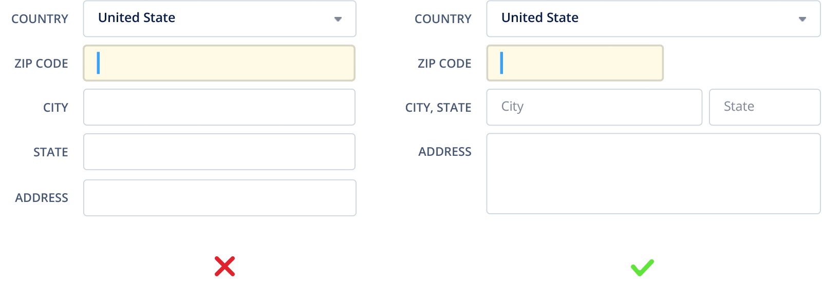
Formulários
7. Use restrições visuais

Slide 17
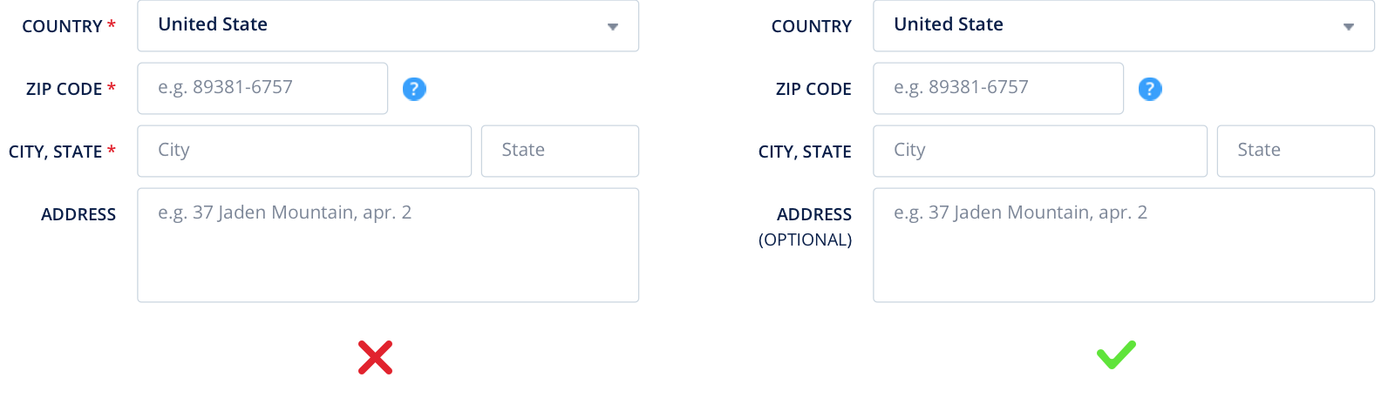
Formulários
8. Marque campos opcionais quando possível

Slide 18
Formulários
9. Ao solicitar dados específicos explique por que e para que
As informações que você está solicitando de um usuário são particulares e confidenciais.
Assim, para evitar dúvidas e perguntas desnecessárias explique por que pergunta alguns dados específicos, como número de telefone, data de nascimento, peso, nome do cônjuge etc.

Slide 19
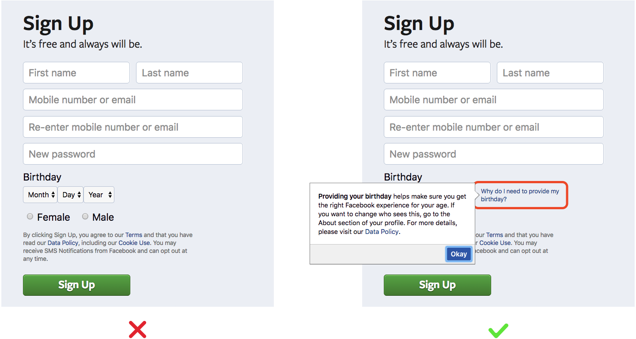
Formulários
9. Ao solicitar dados específicos explique por que e para que

